Slide 1
The Scuzzy Store inc.
Szoftvertechnológia II. féléves feladat bemutató
Bakó Tamás
Csete Patrik
Juhász Tamás

Slide 2
Leírás
Számítógépek összeszerelésével foglalkozó vállalat munkáját segítő alkalmazás
A dolgozók beosztásuktól függően képesek különböző feladatok elvégzésére
A vezető folyamatosan nyomon tudja követni az alkalmazottak aktivitását, készlet állapotát, új megrendeléseket stb.

Slide 3
Diagramok
Szekvencia diagram
Állapotgép diagram
Használati eset diagramok
Komponens diagram
Osztálydiagramok (data layer)

Slide 4
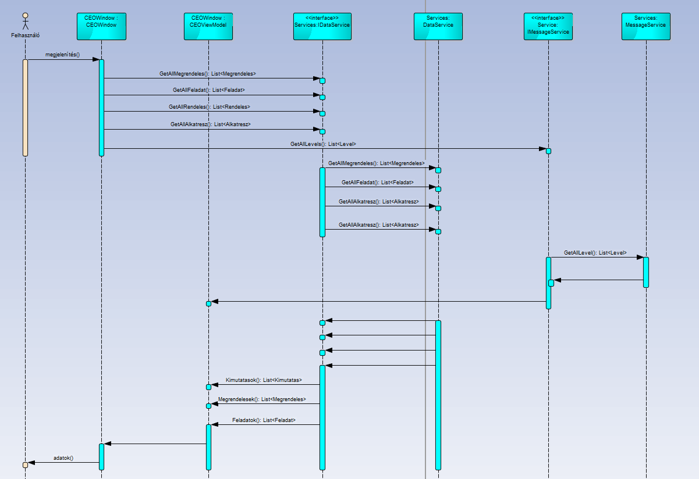
Szekvencia diagram
CEO Loaded metódus, ez akkor történik, amikor a CEO megnyitja az ablakát.

Slide 5
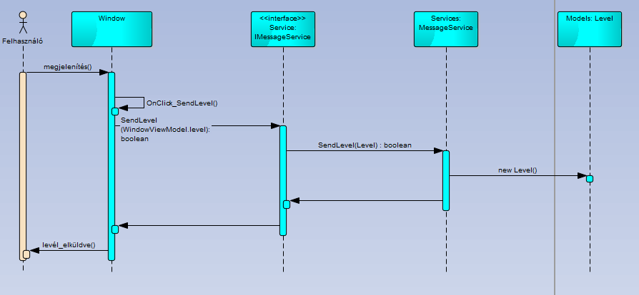
Szekvencia diagram
Levél küldése

Slide 6
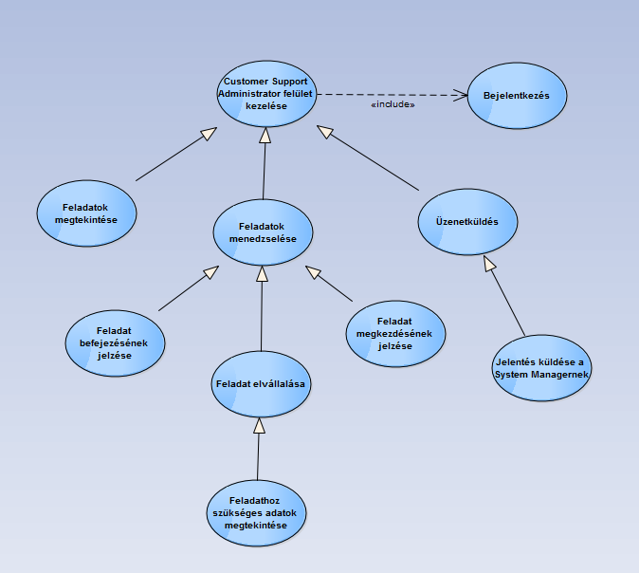
Használati eset diagram
Customer Support Admin felület

Slide 7
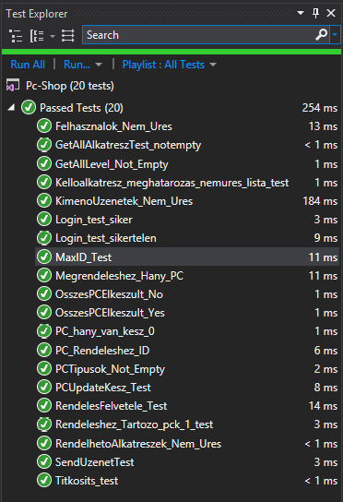
Tesztek lefuttatásának eredménye

Slide 8
Funkciólista
Új megrendelés felvétele
Jelenlegi készlet listázása
Új alkatrészek rendelése
Berendelt alkatrészek készlethez adása
Üzenet küldése munkatársnak
Megrendelés elvállalása
Számítógép összeszerelése

Slide 9
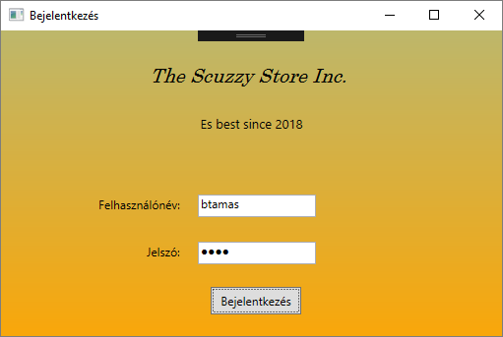
Bejelentkező felület

Slide 10
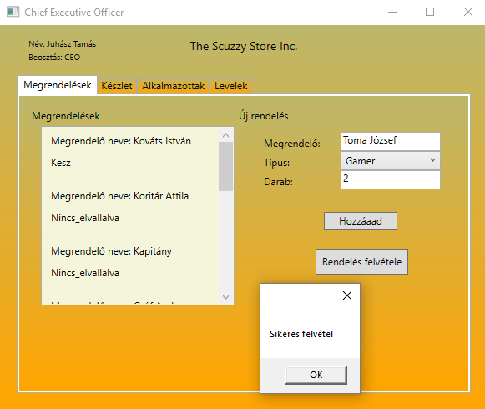
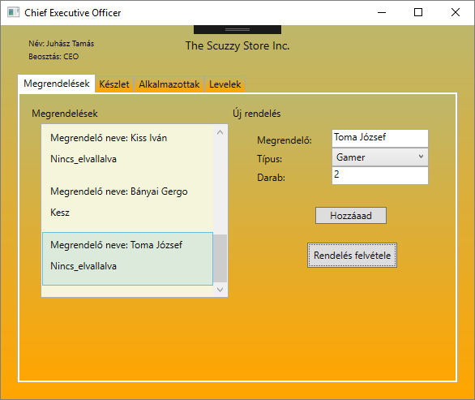
Megrendelés felvétele

Slide 11
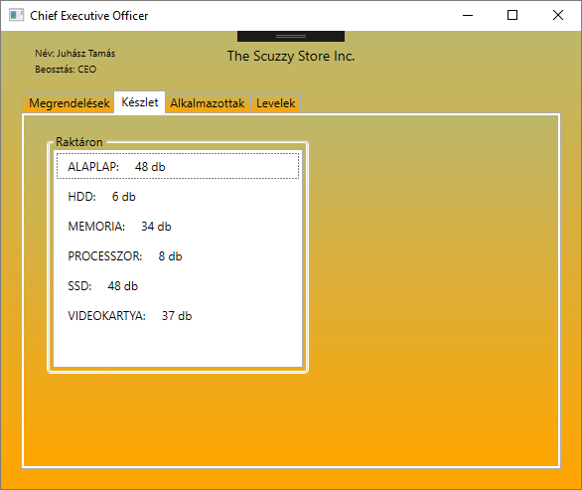
Készlet listázása

Slide 12
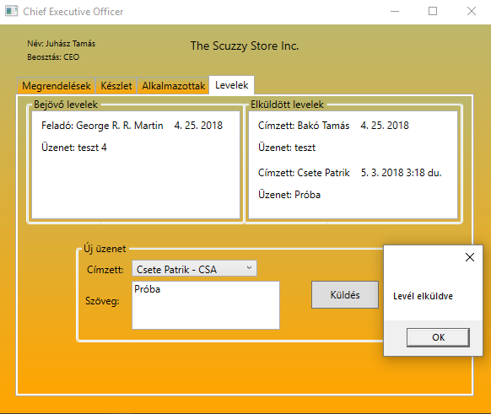
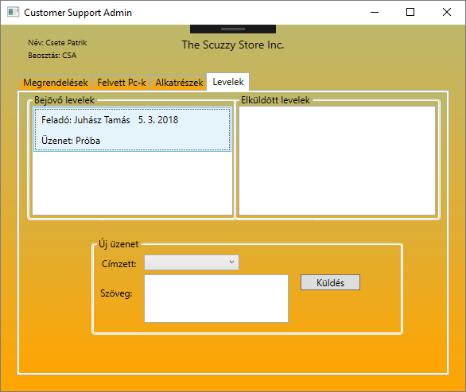
Levél küldése, annak fogadása

Slide 13
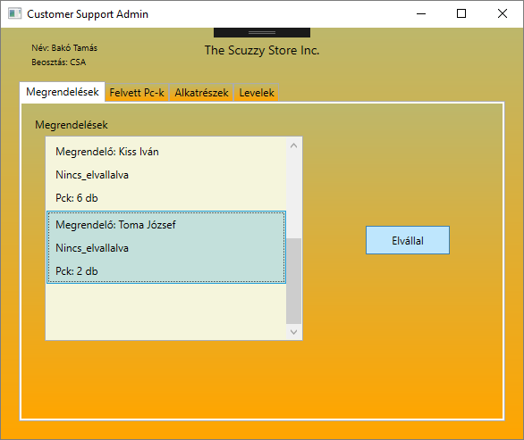
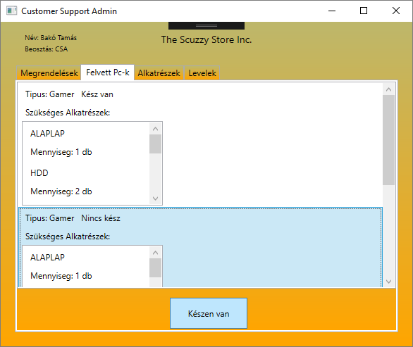
Megrendelés elvállalása, összeszerelés

Slide 14
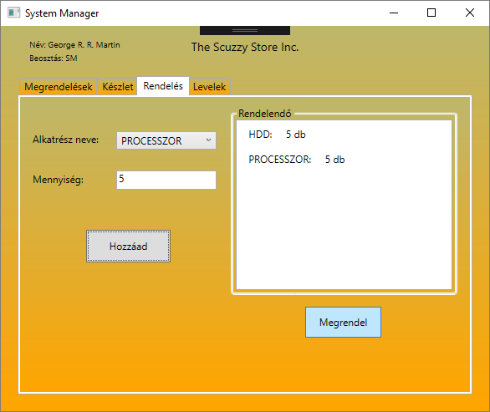
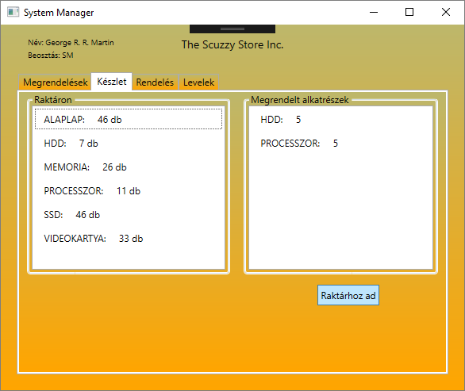
Hiány esetén alkatrész rendelése, majd hozzáadása a raktárhoz

Slide 15
Köszönjük szépen a figyelmet!

